Slide 1

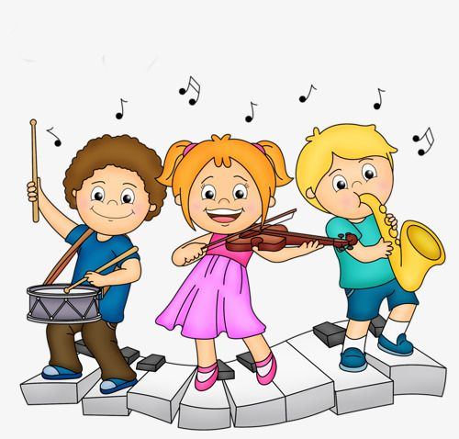
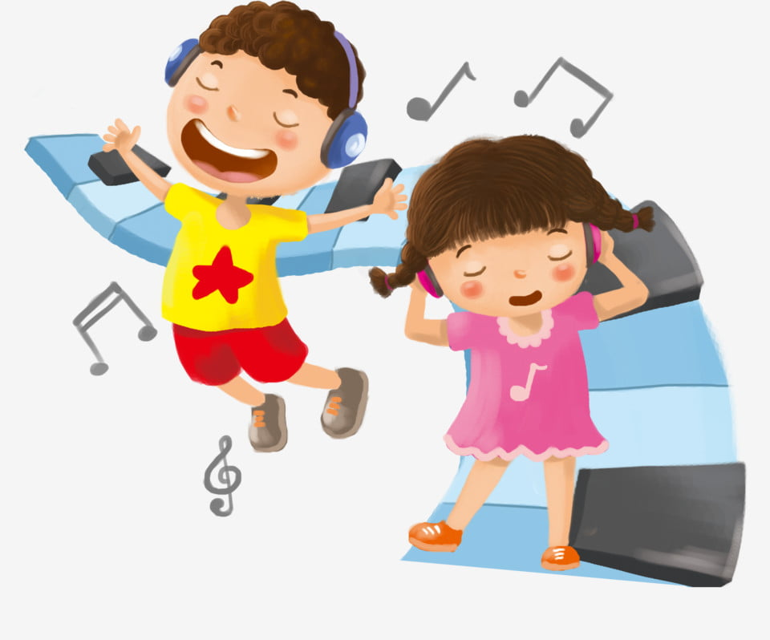
KHOA HỌC
Âm thanh
4

Slide 2

KHỞI ĐỘNG
1. Âm thanh không chỉ truyền được qua không khí mà còn truyền qua chất rắn, chất lỏng, đúng hay sai?
A. Đúng
B. Sai

Slide 3
KHỞI ĐỘNG
2. Âm thanh khi lan truyền ra xa sẽ mạnh lên, đúng hay sai?
A. Đúng
B. Sai

Slide 4

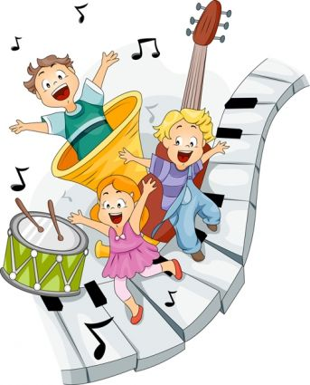
Thứ ngày tháng năm 2022
Khoa học
Bài 43: Âm thanh trong cuộc sống

Slide 5
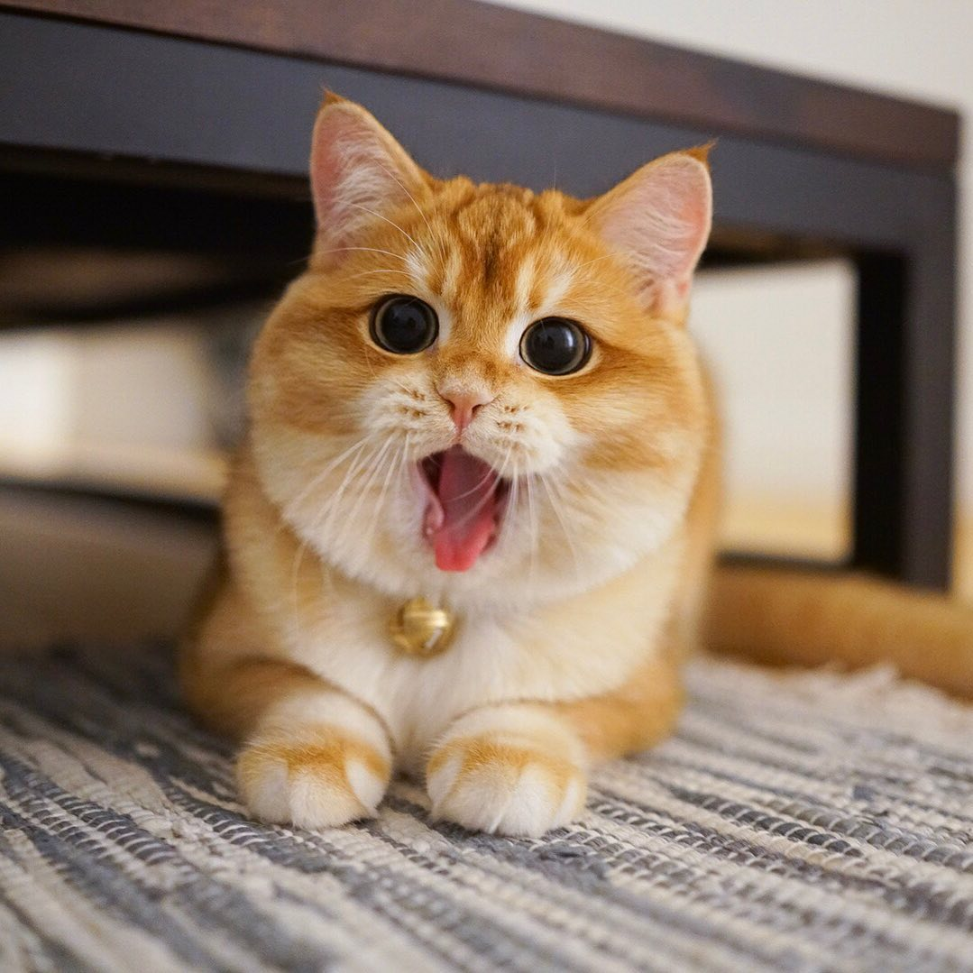
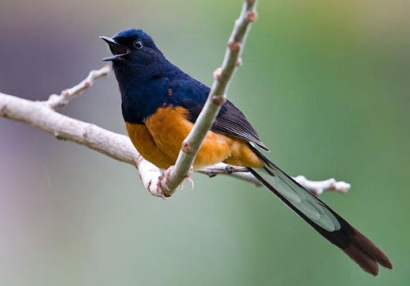
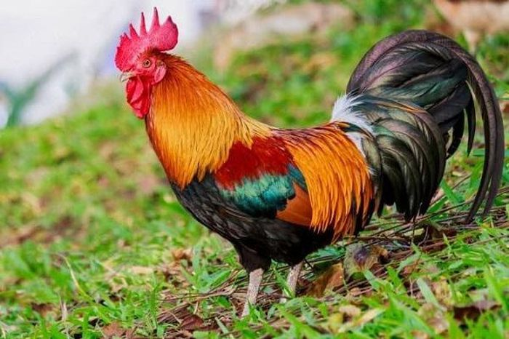
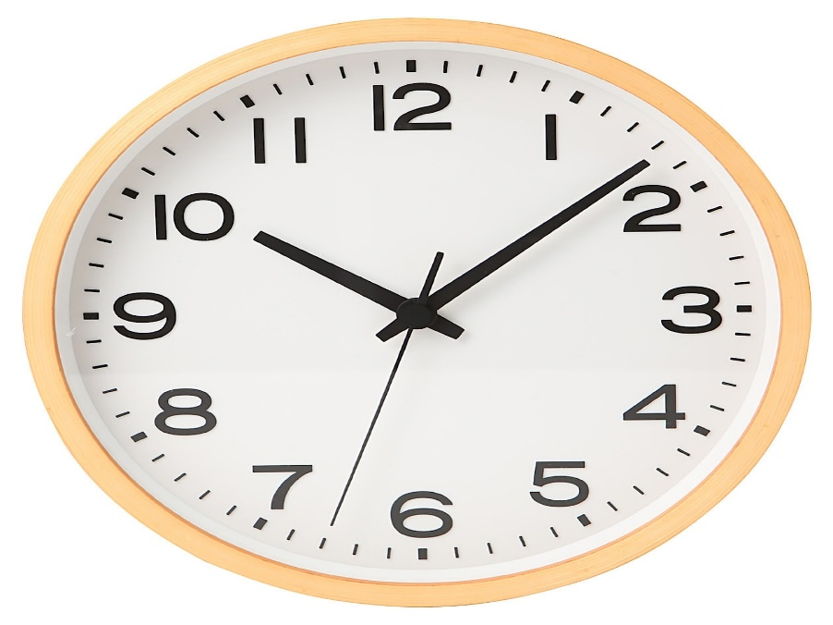

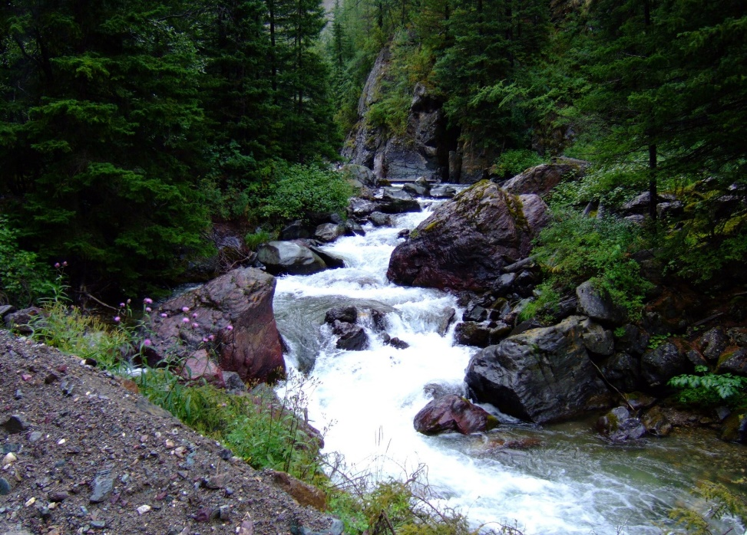
TRÒ CHƠI :
Tìm từ diễn tả âm thanh
Tiếng mèo kêu
Tiếng chim hót
Tiếng gà gáy
Tiếng đồng hồ
Tiếng còi ô tô
Tiếng suối chảy

Slide 6
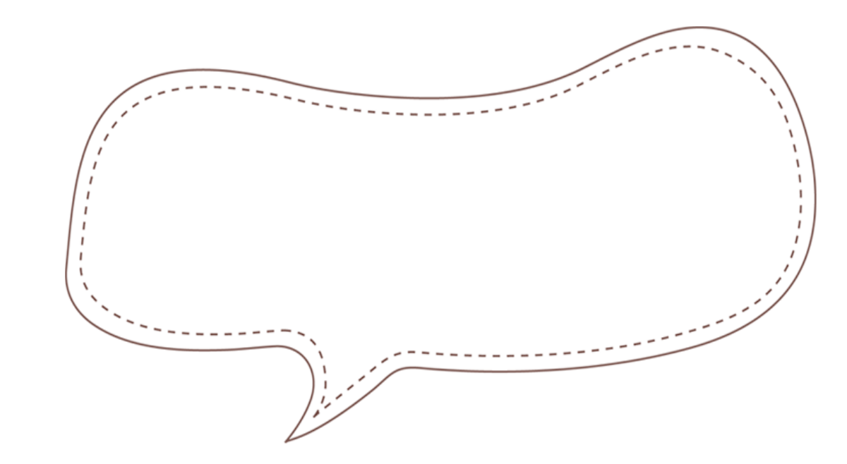


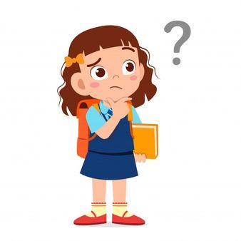
Cuộc sống của chúng ta sẽ như thế nào nếu không có âm thanh?

Slide 7
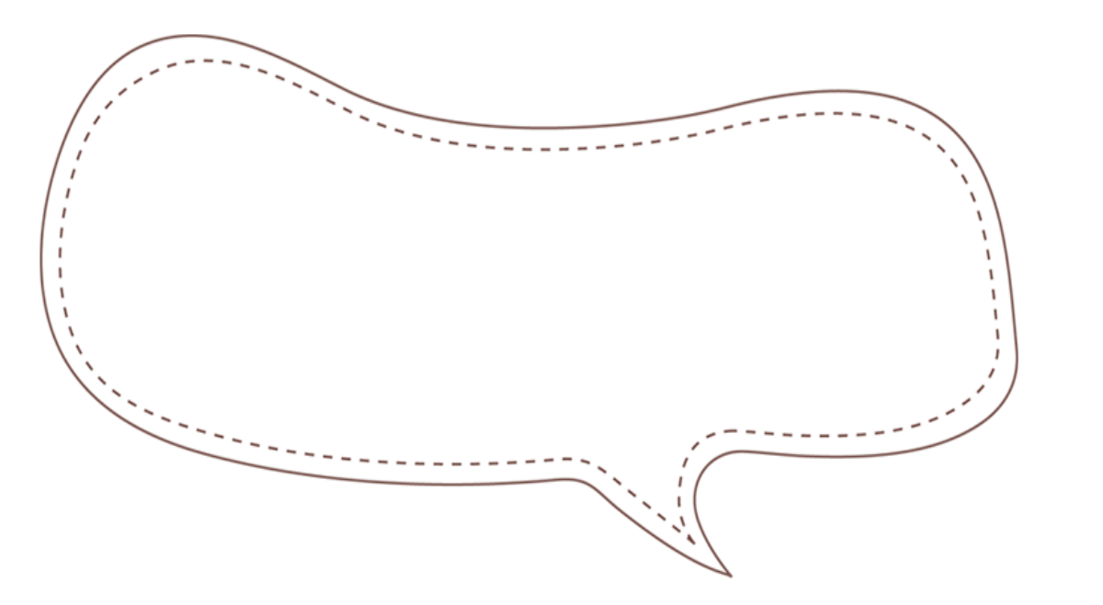


Không có âm thanh, cuộc sống của chúng ta sẽ không những tẻ nhạt và còn rất nhiều điều bất tiện.

Slide 8
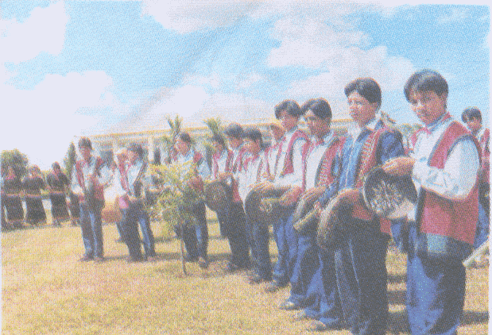
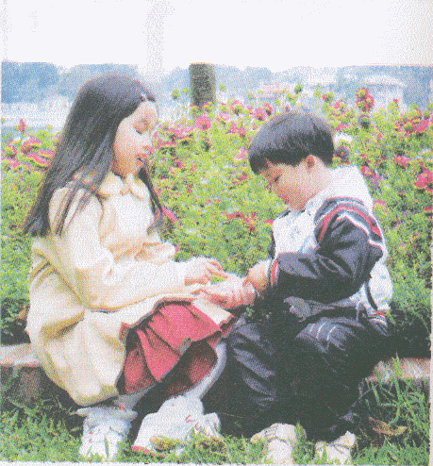
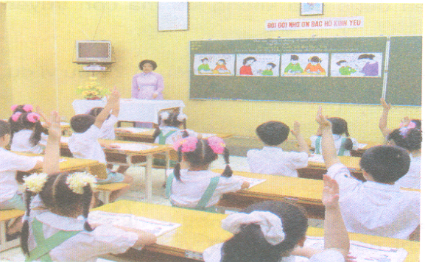
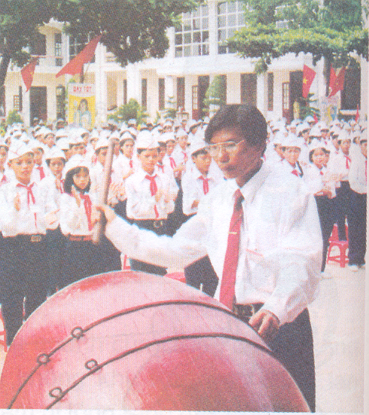
Hoạt động 1: Vai trò của âm thanh
Tìm hoạt động gợi tả trong hình. Hoạt động ấy phát ra những âm thanh gì? Nêu vai trò của âm thanh phát ra đó?
Hình | Hoạt động | Âm thanh | Vai trò
Gõ
cồng chiêng
Thưởng thức âm nhạc
Tiếng
cồng chiêng
Trao đổi tâm tư, tình cảm
Trò chuyện
Tiếng nói
Dạy và học
Tiếng nói
Học tập
Đánh trống
Tiếng trống
Báo hiệu

Slide 9
- Âm thanh cần thiết cho cuộc sống của chúng ta như thế nào?
Giao tiếp
Âm thanh rất cần cho con người. Nhờ có âm thanh chúng ta có thể:
Làm tín hiệu
Làm cuộc sống thêm tươi vui, ….
Âm thanh rất cần cho con người. Nhờ có âm thanh, chúng ta có thể học tập, nói chuyện với nhau, thưởng thức âm nhạc, báo hiệu,...

Slide 10
Hoạt động 2: Nói về những âm thanh ưa thích và những âm thanh không thích
Em thích và không thích những âm thanh nào?

Slide 11
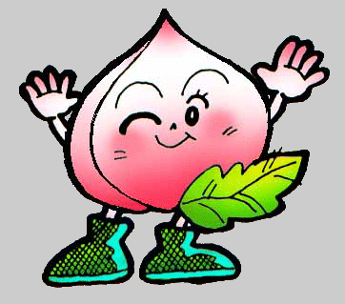
Điền dấu + vào ô trống những âm thanh em thích? Vì sao em thích âm thanh đó?
a. Đàn ghi - ta.
e. Tiếng đàn bầu.
b. Tiếng gõ búa.
g. Tiếng hò kéo lưới.
c. Tiếng máy xay xát.
h. Tiếng cô giáo giảng bài.
d. Tiếng máy cày.
k. Tiếng trống trường.

Slide 12

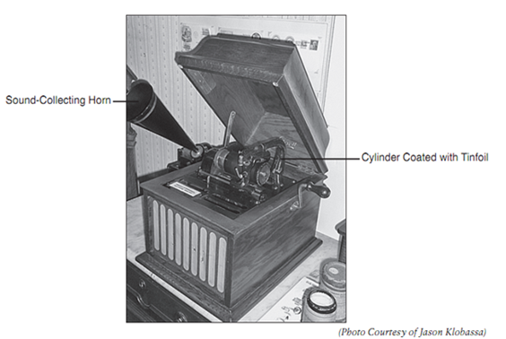
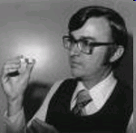
Hoạt động 3: Ích lợi của việc ghi lại được âm thanh.
- Muốn lưu giữ lại âm thanh người ta làm gì?
- Muốn lưu giữ lại âm thanh người ta ghi âm.
Hơn một trăm năm trước đây, nhà bác học
Tô-mát - Ê-đi-xơn đã phát minh ra chiếc máy hát. Với chiếc máy này, lần đầu tiên âm thanh đã được ghi lại và phát ra.
Chiếc máy hát đầu tiên của nhà bác học Tô-mát Ê-đi-xơn.
Nhà bác học
Tô-mát Ê-đi-xơn

Slide 13
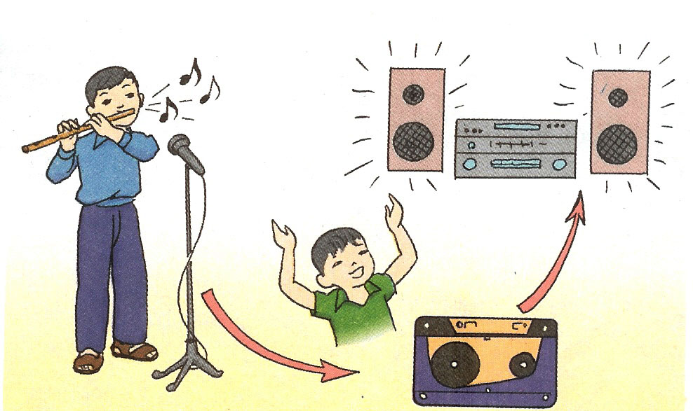

Hoạt động 3: Ích lợi của việc ghi lại được âm thanh.
Hiện nay người ta có thể ghi âm vào băng cát - xét, đĩa CD, máy ghi âm, điện thoại.
Chiếc máy hát đầu tiên của
nhà bác học Tô-mát Ê-đi-xơn.

Slide 14
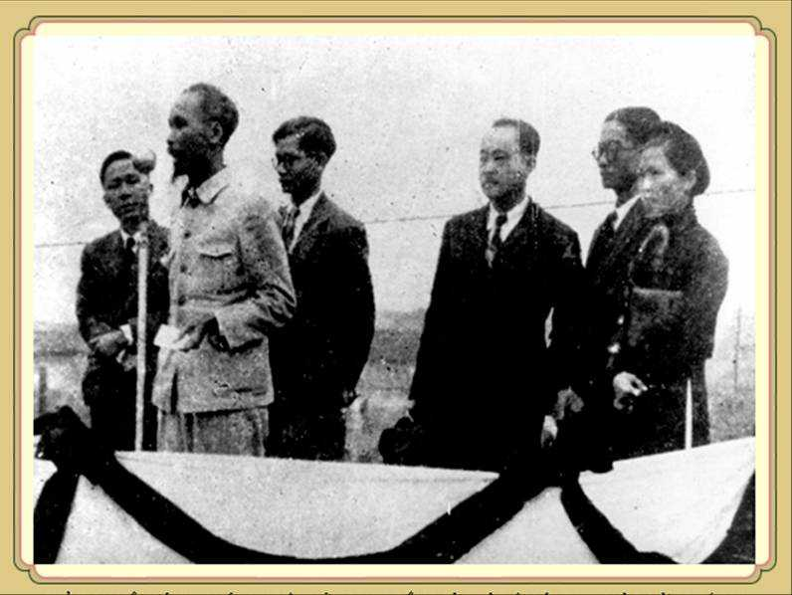
Hoạt động 3: Ích lợi của việc ghi lại được âm thanh.
- Việc ghi lại âm thanh giúp cho chúng ta có thể nghe lại được những bài hát, đoạn nhạc hay,...
- Việc ghi lại âm thanh giúp ta không phải nói đi nói lại nhiều lần một điều gì đó.

Slide 15
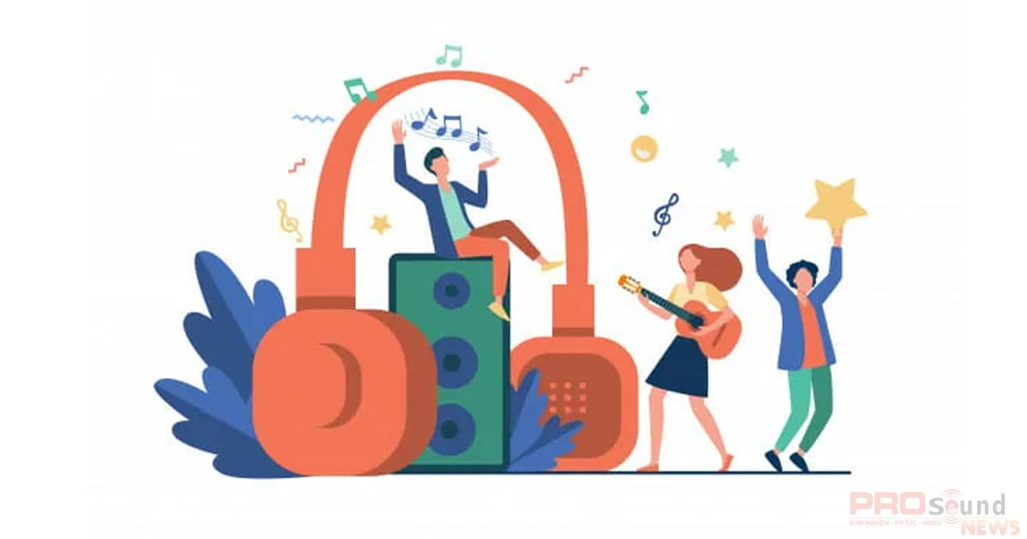
VẬN DỤNG
- Học thuộc phần bạn cần biết.
- Sau tiết học thực hành tạo ra các âm thanh với các tiếng động khác nhau.

